Slide 1
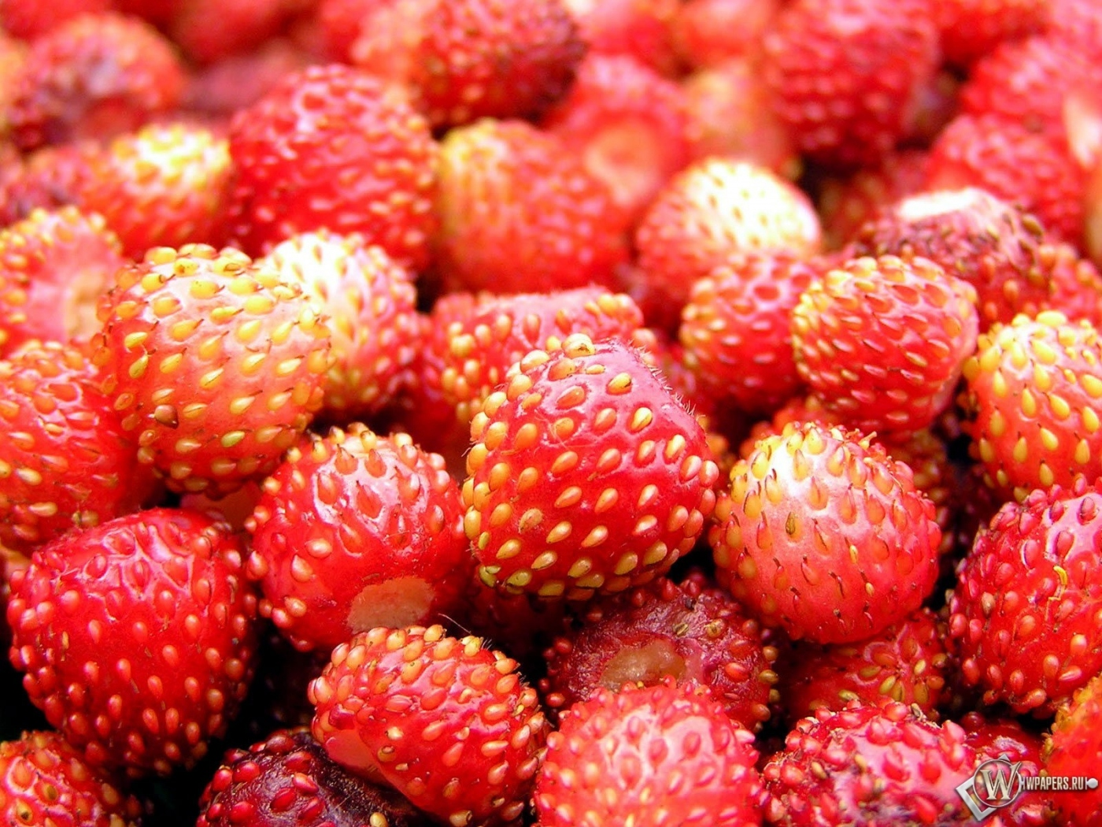
Знакомство со
словарным словом
Учитель ГБУ СОШ «Школа здоровья» №404 Самошкина Ирина Константиновна

Slide 2
Отгадайте загадку.
Красна,
Сочна,
Душиста,
Растёт низко,
К земле близко.

Slide 3
Земляника лесная.
Многолетнее травянистое с ползучими побегами растение семейства розоцветных. Листья тройчатые, сверху зелёные, голые, снизу покрыты шелковистыми прижатыми волосками. Цветки белые, небольшие, собраны в зонтиковидные соцветия на высоких цветоножках. Плоды—ягоды ярко-красного цвета, душистые, образуются из разросшегося цветоложа после отцветания и опыления. Цветет в мае-июне, плоды созревают в июне-июле.
Земляника распространена в европейской части России, Западной и Восточной Сибири, на Кавказе и в Средней Азии. Растет на солнечных склонах, холмах, лесных полянах, вырубках, опушках и в светлых лесах. Часто встречается в виде зарослей.

Slide 4
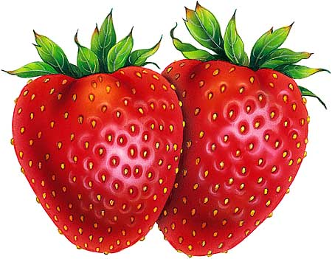
З_мл_ника
е
я

Slide 5
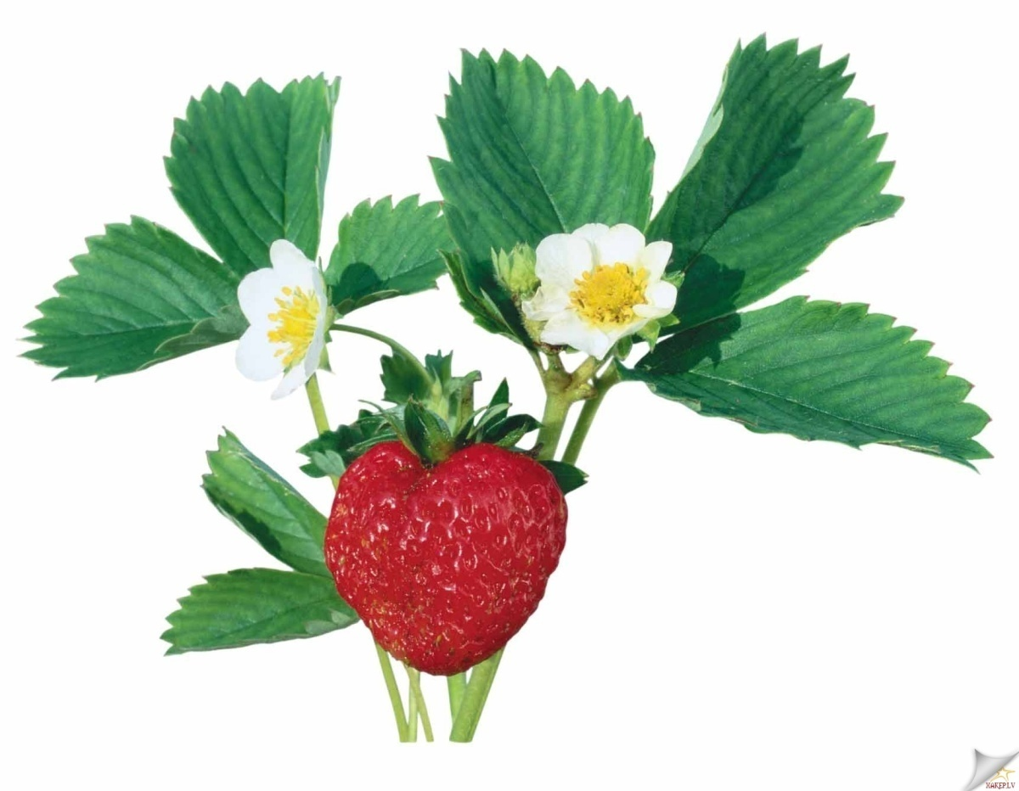
Земляника

Slide 6
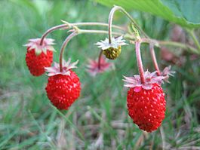
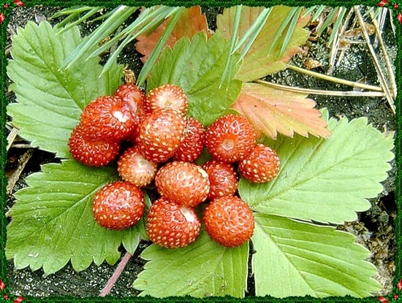
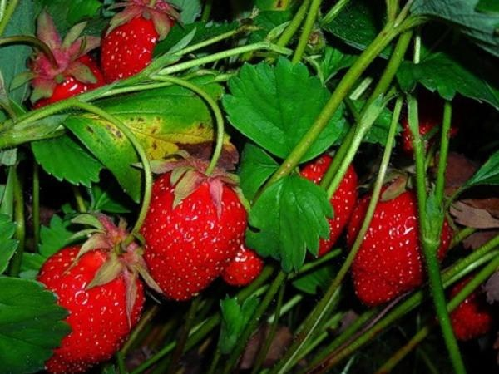
Этимологическая справка.
В разных странах, языках название ягоды земляники связывают с понятием « земля». В немецком языке название этой ягоды имеет значение «земляная ягода». В польском языке она именуется « поземка».

Slide 7
Чем служит земляника.
Земляника с незапамятных времен служила человеку не только лакомством, пищей, но и прекрасным лекарством. Многие народы начали использовать ее с лечебной целью уже за несколько столетий до н.э. С давних пор целебными считались не только ягоды земляники, но и ее листья, цветы, семена. В народной медицине земляника давно славится своими высокими целебными свойствами.

Slide 8
Составьте предложения из слов при помощи схем. 1. Откуда? что делает? какой? что? чего? 2. Где? что делает? какая? что?
из
краснеет
рядом
ягодка
глазок
травы душистая беленький глядит земляники
1) Из травы глядит
беленький
глазок
земляники.
2) Рядом краснеет душистая ягодка.

Slide 9
Сравните землянику и клубнику.
Садовая земляника — культура необыкновенная и в природе в диком виде не встречается .Но есть ещё вид земляники это –лесная.
Это садовая ягода, очень близкая к нашей садовой : землянике, отличающаяся своеобразной формой, цветом, вкусом и запахом.

Slide 10
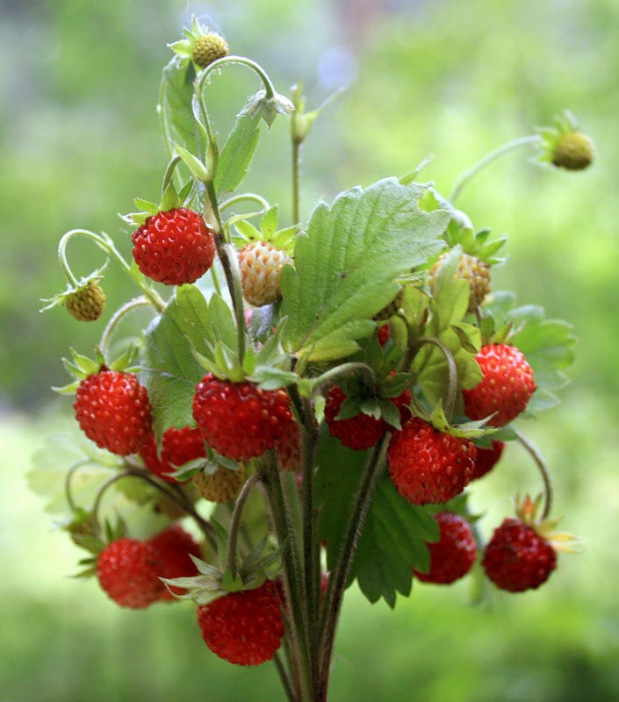
Выпишите однокоренные слова.
Вот и лето пролетело,
Земляника покраснела.
Земляничка, земляничка-
Красненькая невеличка.
Беленький цветочек
И тройной листочек.
Но ежели вы жили
Возле земляничника, Значит земляничное Варенье вам привычное.
Вот и лето пролетело,
Земляника покраснела.
Земляничка, земляничка-
Красненькая невеличка.
Беленький цветочек
И тройной листочек.
Но ежели вы жили
Возле земляничника, Значит земляничное Варенье вам привычное.

Slide 11
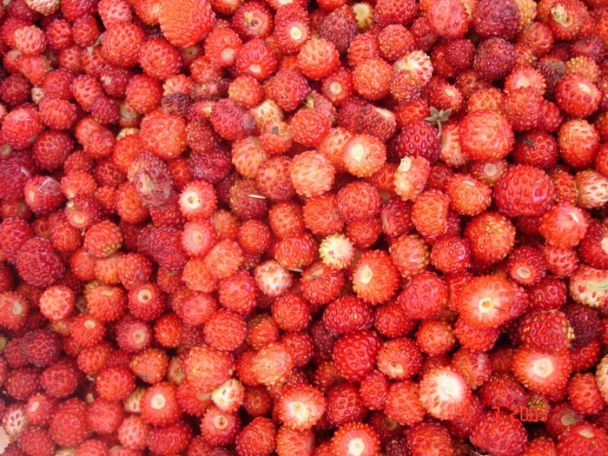
Письмо по памяти.
Я капелька лета
На тоненькой ножке.
Плетут для меня
Кузовки и лукошки.
Кто любит меня,
Тот рад поклониться,
А имя дала мне
Родная землица.
Поэт - Юрий Кушак.

Slide 12
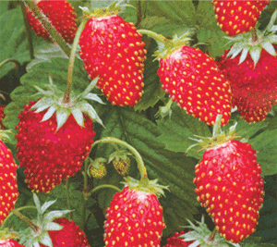
С каким словарным словом мы познакомились сегодня на уроке? Запишите это слово в свой словарик.
Земляника

